Slide 1

ALPHA SCHOOL
Memoria SDM

Slide 2
El proyecto ALPHA SCHOOL
Un campus virtual
Facilitar la comunicación profesor-padre
Evolución académica de los alumnos
Firma de autorizaciones

Slide 3
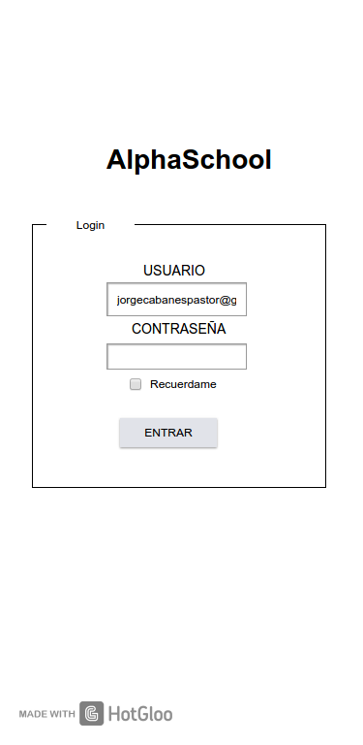
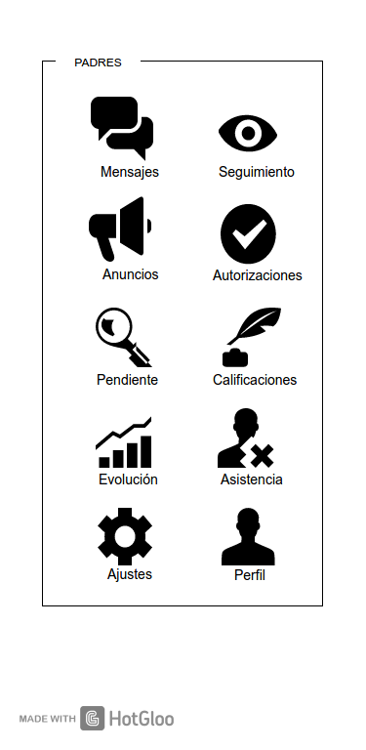
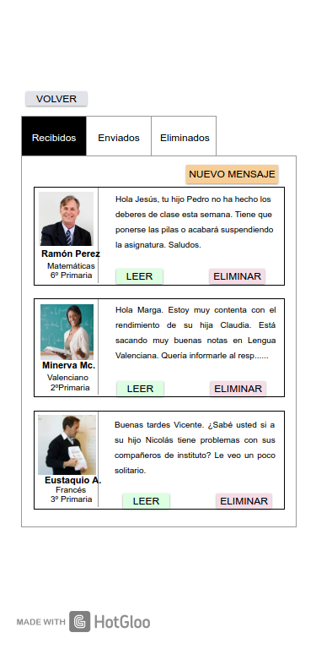
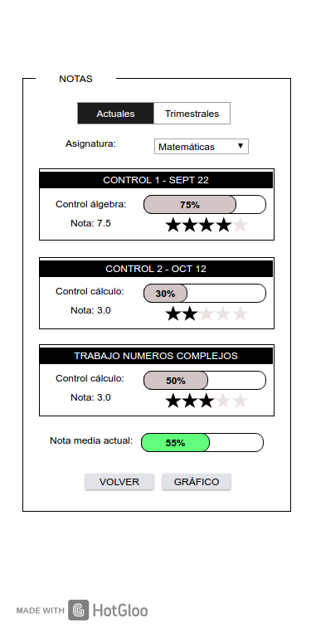
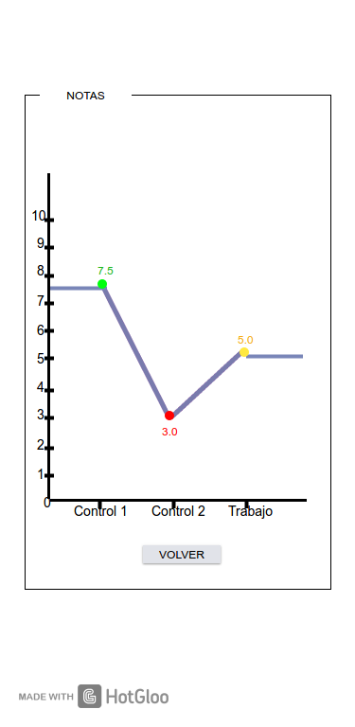
Diseño del proyecto

Slide 4










Marco tecnológico

Slide 5
Objetivos SDM
Gestión de contenidos
Difusión y posicionamiento
Transformación de formatos
Consumo API’s de terceros y propias
Delegar autenticación

Slide 6
Objetivos cumplidos
Cambio de tecnología
Imposibilidad de cumplir
Pero si en el futuro cercano
Salimos reforzados por la investigación

Slide 7
CONCLUSIONES

